Slide 1
Нравственно-патриотический проект ко дню защитника Отечества «Растим патриотов» Опыт работы воспитателя Бекетовой И.А.

Slide 2
Патриотическое воспитание в ДОУ направленно на развитие патриотических чувств у детей дошкольного возраста, на воспитание патриота, любящего свою Родину и гордящегося ею.
Очень важно приобщить ребенка к культуре своего народа. Чтобы воспитать уважение и гордость за землю, на которой живешь, детям необходимо знать и изучать культуру своих предков. Именно знание истории народа и его культуры поможет в дальнейшем с уважением и интересом относиться к культурным традициям других народов.
В современном мире задача патриотического воспитания приобретает особую остроту и актуальность и является одной из основных задач дошкольного образования. Воспитать любовь к Родине. А это и любовь к родным местам, и гордость за свой народ, и ощущение своей неразрывности с окружающим миром, и желание сохранять и приумножить богатство своей страны.
Сегодня задача патриотического воспитания подрастающего поколения актуальна тем, что современные дети мало знают о культурных традициях своего народа, часто проявляют равнодушие к близким людям, сверстникам. Не на должном уровне ведётся работа с родителями по проблеме нравственно-патриотического воспитания в семье.
Детям необходимо знать и изучать культуру своих предков. Именно акцент на знание истории народа, его культуры поможет в дальнейшем с уважением и интересом относиться к культурным традициям других народов.
Таким образом, нравственно-патриотическое воспитание детей является одной из основных задач дошкольного образовательного учреждения.

Slide 3
Чтобы человек действительно чтил память предков, уважал Отечество, чувствовал ответственность за свою Родину, его надо таким воспитать. Одними призывами любить свой город, Родину ничего не сделать.
Работа должна быть целенаправленной, системной. Среда, образ жизни в семье, отношения в детском коллективе – все это формирует чувство любви и отношение к тому месту, где ребенок живет.
В современных условиях, когда происходят глубочайшие изменения в жизни общества, одним из центральных направлений работы с подрастающим поколением становится патриотическое воспитание. Сейчас, в период нестабильности в обществе, возникает необходимость вернуться к лучшим традициям нашего народа, к его вековым корням, к таким вечным понятиям, как род, родство, Родина. Чувство патриотизма многогранно по своему содержанию: это и любовь к родным местам, и гордость за свой народ, и ощущение неразрывности с окружающим, и желание сохранить, приумножить богатство своей страны. Быть патриотом – значит ощущать себя неотъемлемой частью Отечества. Это сложное чувство возникает еще в дошкольном детстве, когда закладываются основы ценностного отношения к окружающему миру, и формируется в ребёнке постепенно, в ходе воспитания любви к своим ближним, к детскому саду, к родным местам, родной стране. Дошкольный возраст как период становления личности имеет свои потенциальные возможности для формирования высших нравственных чувств, к которым, и относиться чувство патриотизма. В проекте Национальной доктрины образования в Российской Федерации подчеркивается, что «система образования призвана обеспечить воспитание патриотов России, граждан правового демократического, социального государства, уважающих права и свободы личности, обладающих высокой нравственностью и проявляющих национальную и религиозную терпимость». Реализация такой системы образования невозможна без знаний традиций своей Родины, своего края. В основе этого сложного педагогического процесса лежит развитие чувств. Понятие патриотизм включает в себя чувство ответственности перед обществом, чувство глубокой, духовной привязанности к семье, дому. Родине, родной природе, толерантное отношение к другим людям.

Slide 4
Тип проекта: познавательно-творческий.
Продолжительность: краткосрочный.
Участники проекта: воспитатели, дети, родители
Актуальность: Нельзя быть патриотом, не чувствуя личной связи с Родиной, не зная, как любили и берегли ее наши предки, наши отцы и деды.
В связи с этим проблема нравственного – патриотического воспитания детей дошкольного возраста становится одной из актуальных.
Патриотическое воспитание – это основа формирования будущего гражданина.
Патриотическое чувство не возникает само по себе. Это результат длительного целенаправленного воспитательного воздействия на человека, начиная с самого детства.
Цель проекта: формирование нравственно–патриотических чувств у старших дошкольников посредством проектной деятельности.
Для достижения данной цели определены следующие задачи:
формировать представления о почетной обязанности защищать Родину;
формировать представления о героизме;
воспитывать любовь и уважение к защитникам Родины;
- формировать нравственно-патриотические качества - воспитание храбрости,
мужества, стремления защищать свою Родину;
повышать компетентность родителей в решении задач, связанных с нравственно –
патриотическим воспитанием дошкольников.

Slide 5
Реализация проекта.
В рамках проекта «Растим патриотов» нами были запланированы следующие мероприятия:
Беседы и рассматривание иллюстраций по темам «Российская Армия», «Защитники Отечества»
Рассматривание военной техники
Художественное творчество: рисование «Военная техника»
Ручной труд: изготовление галстука для папы и дедушки
Художественное творчество: рисование «Российская Армия»
Выставка портретов пап ко дню защитника Отечества «Папа, папочка, папуля – самый лучший на земле»
Изготовление поздравительной открытки для папы «С 23 февраля»
Коллективная работа по рисованию: картина «Солдатики»
Фотовыставка «Лучше папы – друга нет»
Презентация «Наша Армия – самая сильная!»
Праздник, посвященный дню защитника Отечества
с участием пап и дедушек

Slide 6
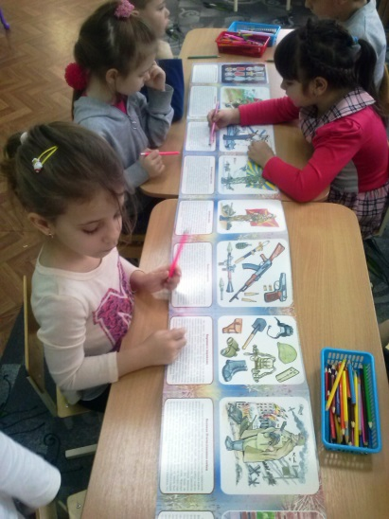
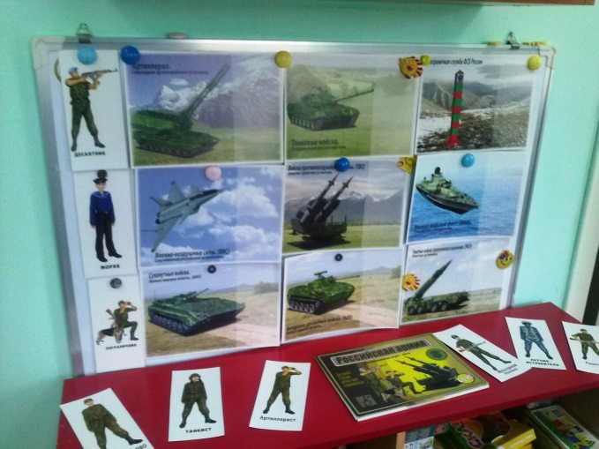
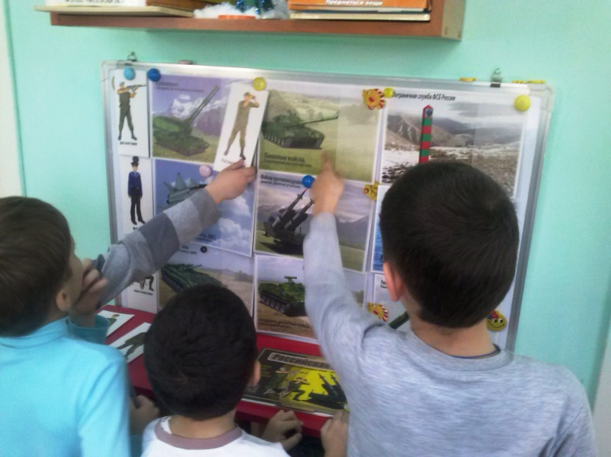
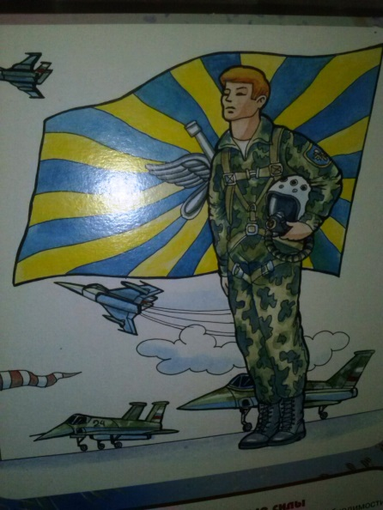
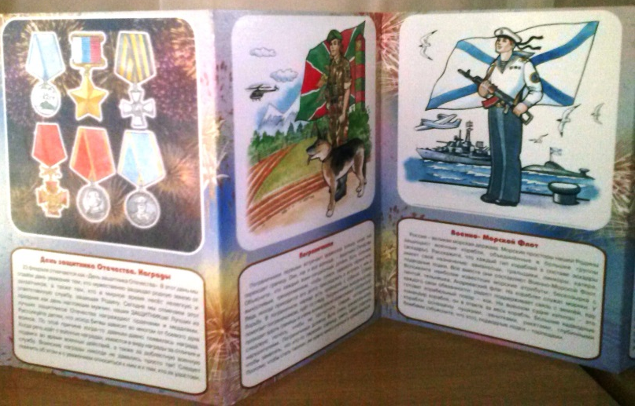
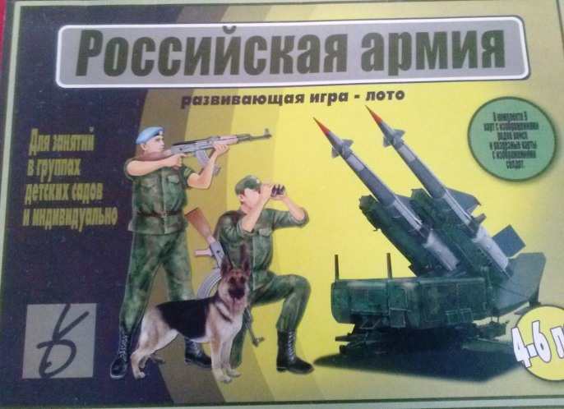
Фотоотчеты:
Беседы и рассматривание иллюстраций по темам «Российская Армия», «Защитники Отечества»

Slide 7
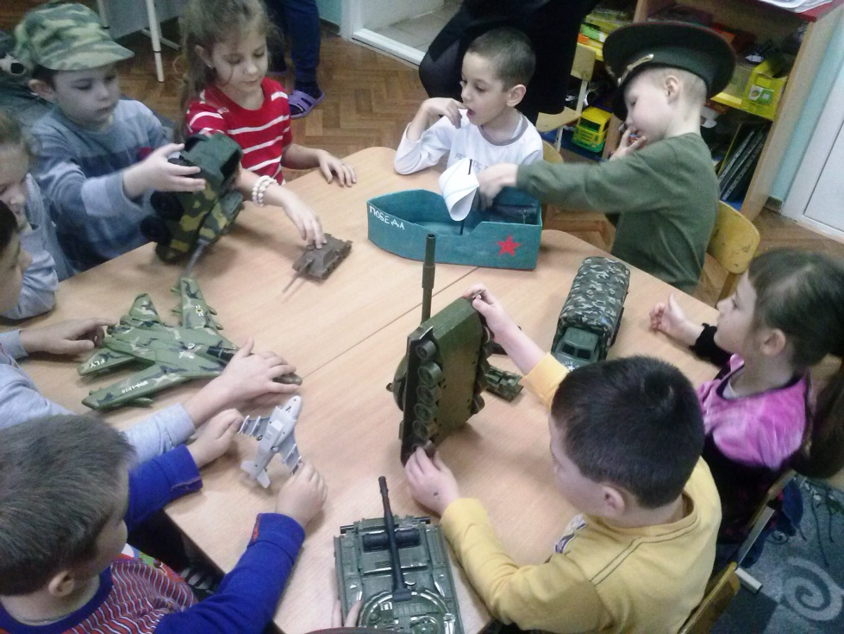
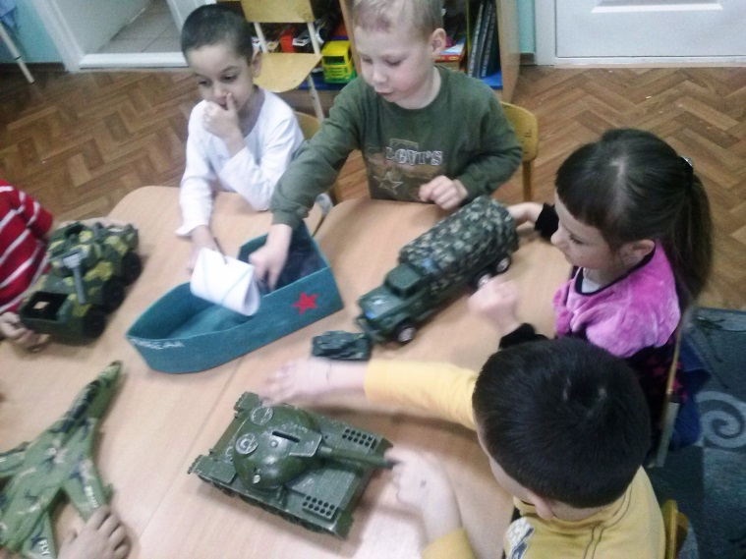
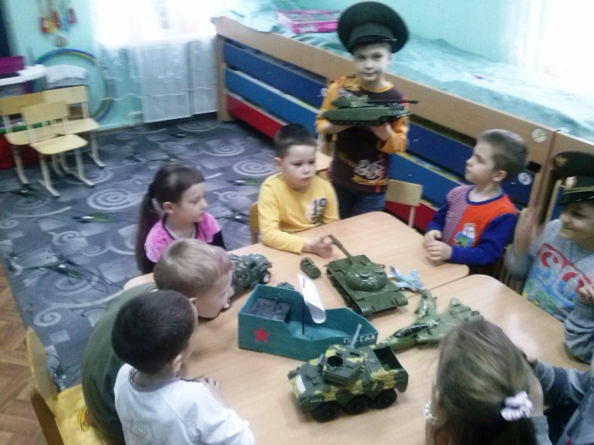
Рассматривание военной техники

Slide 8
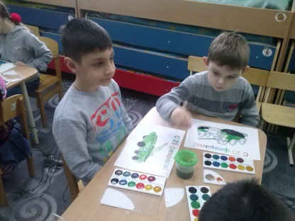
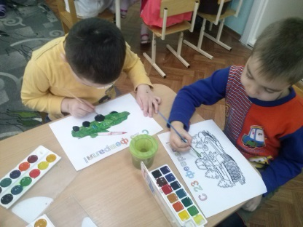
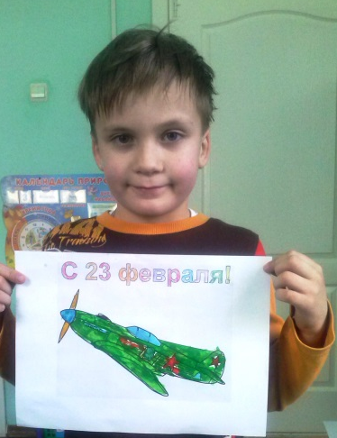
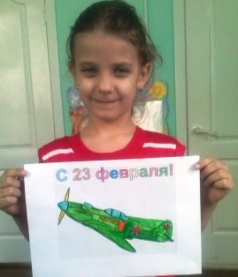
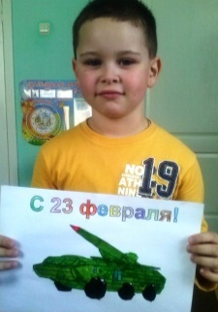
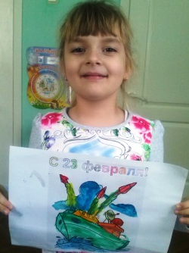
Художественное творчество: рисование с использованием раскрасок по теме «Военная техника»

Slide 9
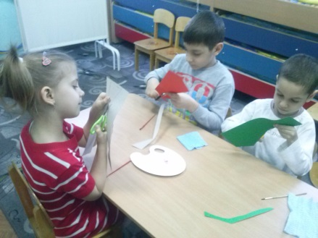
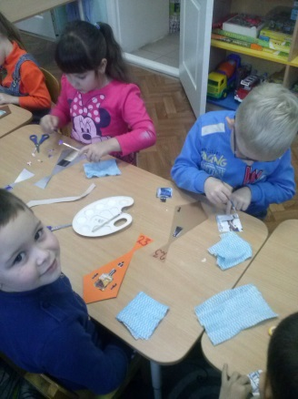
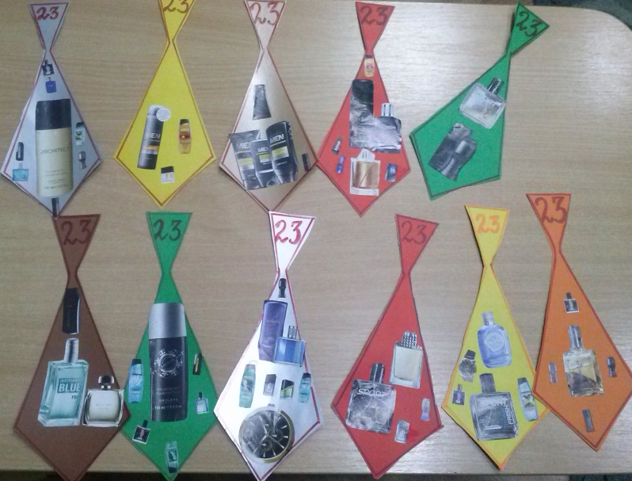
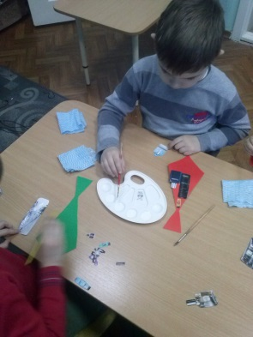
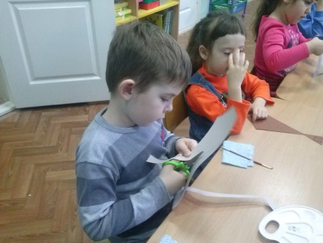
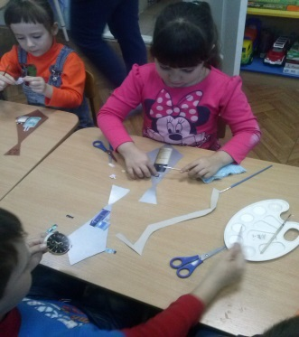
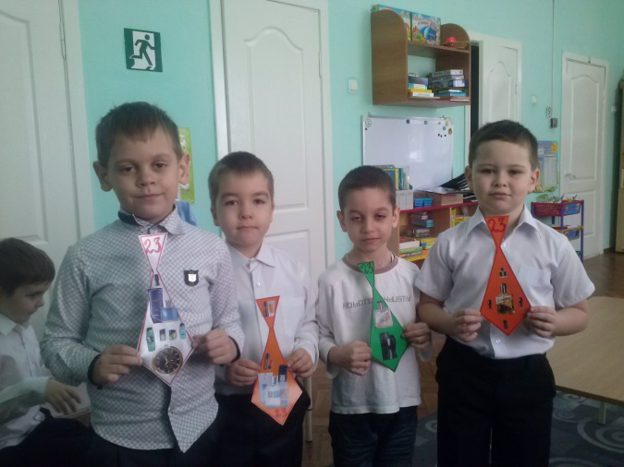
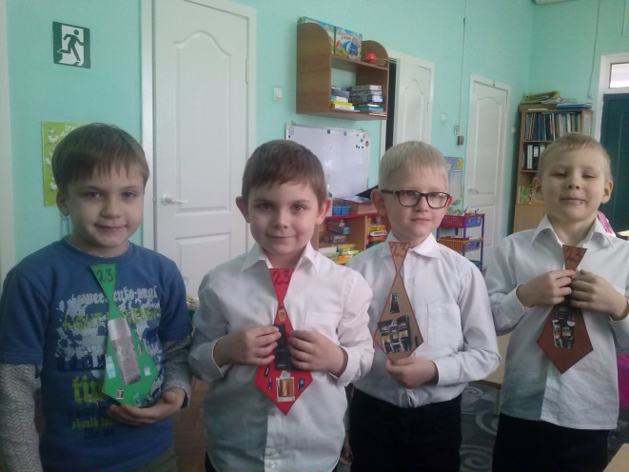
Ручной труд: изготовление галстука для папы и дедушки

Slide 10
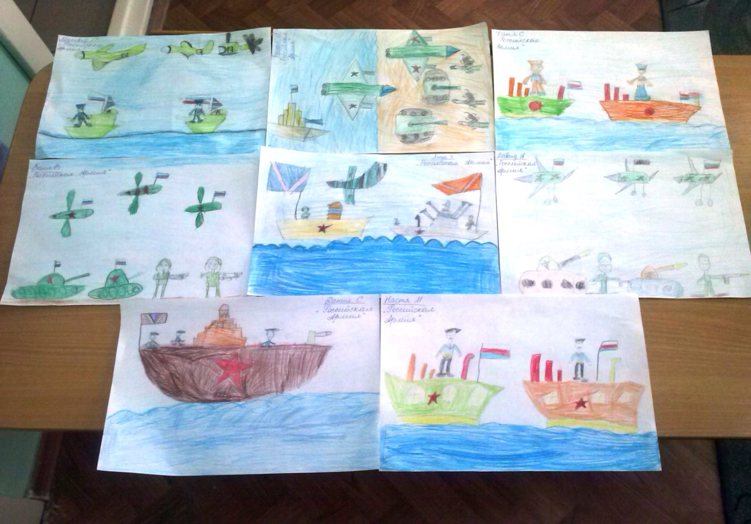
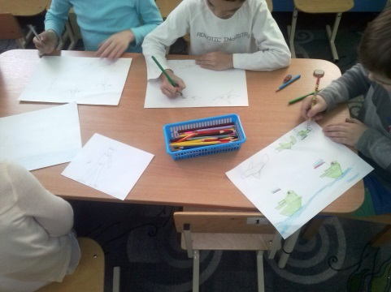
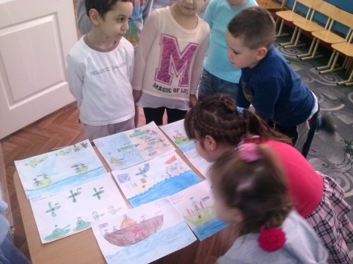
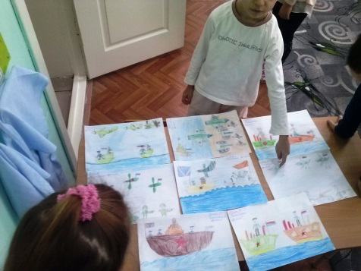
Художественное творчество: рисование «Российская Армия»

Slide 11
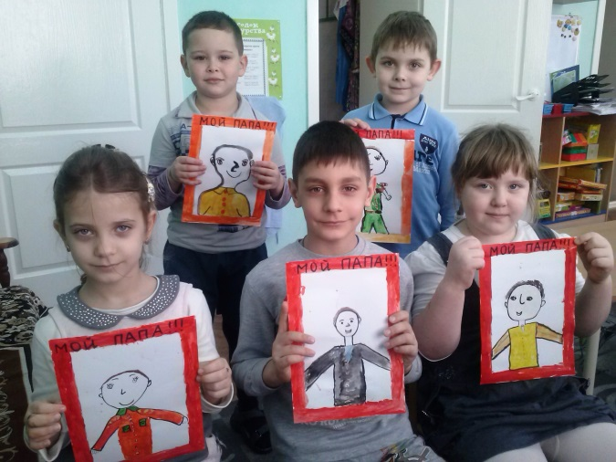
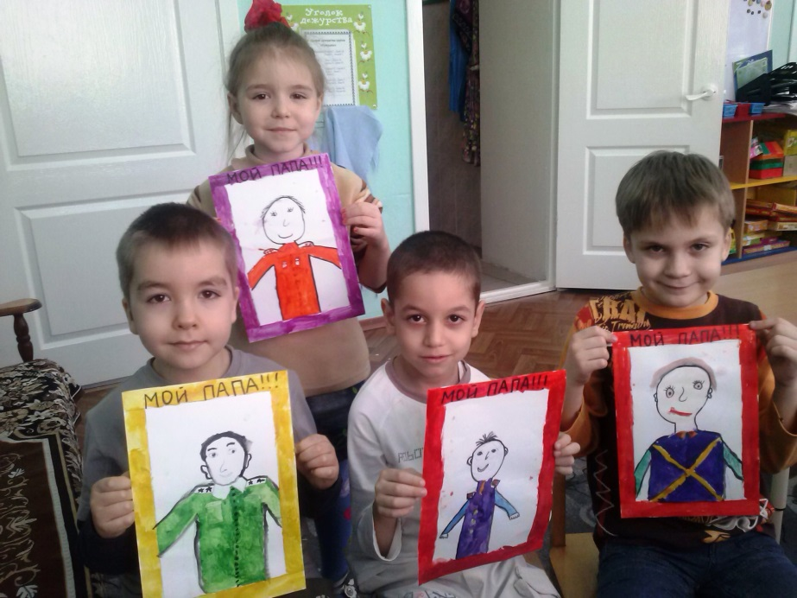
Выставка портретов пап ко дню защитника Отечества «Папа, папочка, папуля – самый лучший на земле»

Slide 12
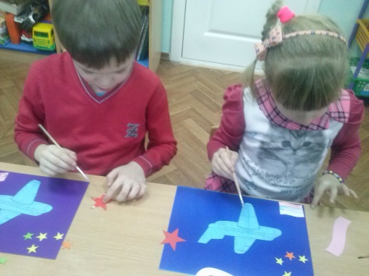
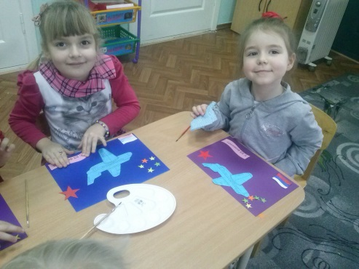
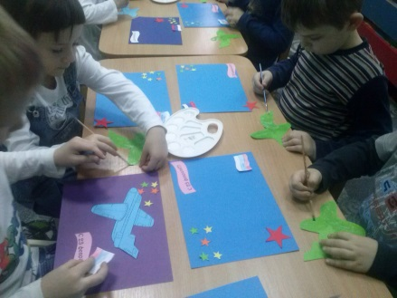
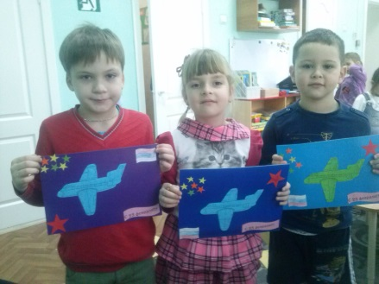
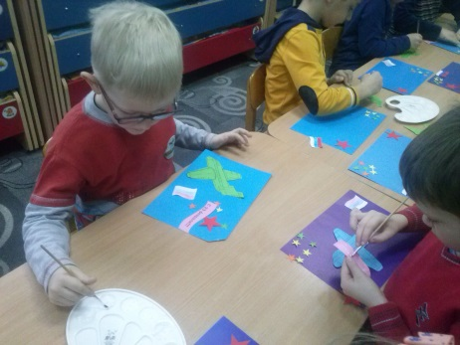
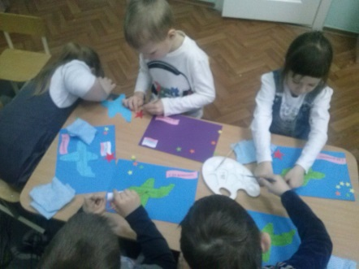
Изготовление поздравительной открытки для папы «С 23 февраля»

Slide 13
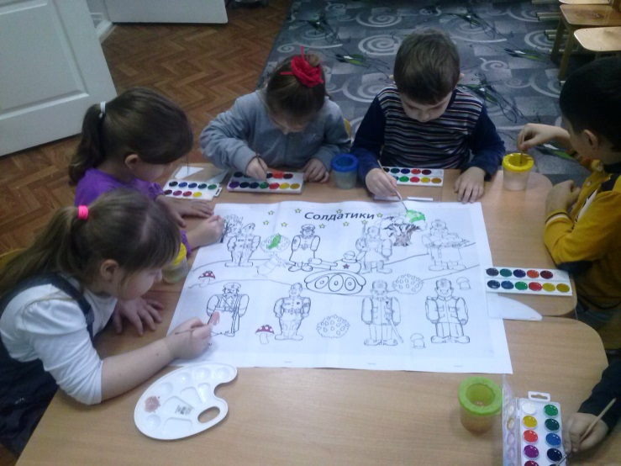
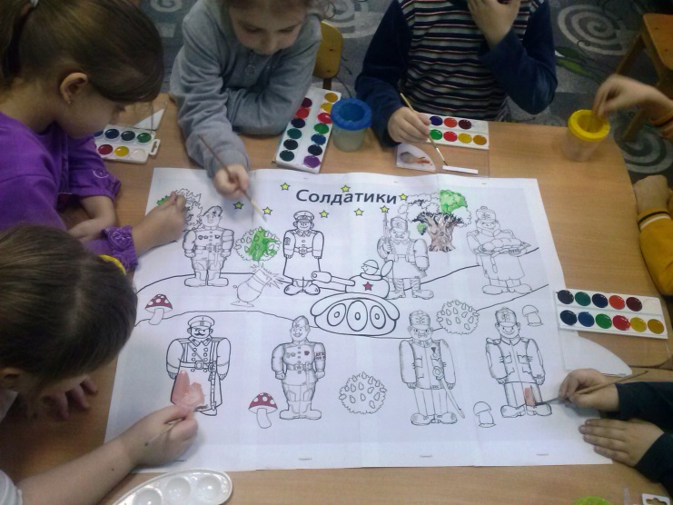
Коллективная работа по рисованию: картина «Солдатики»

Slide 14
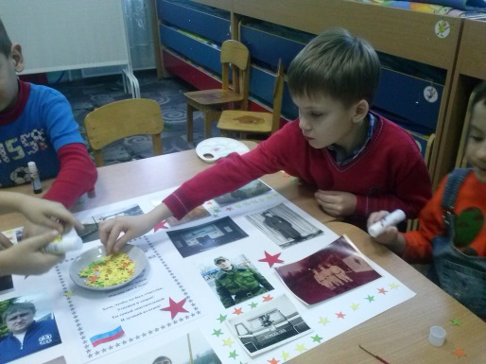
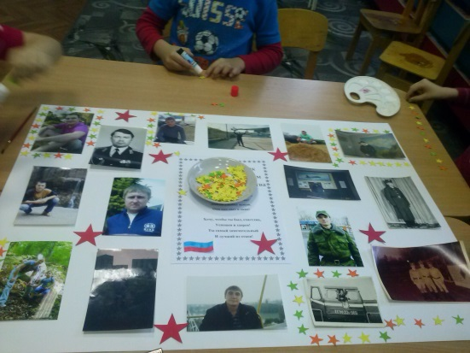
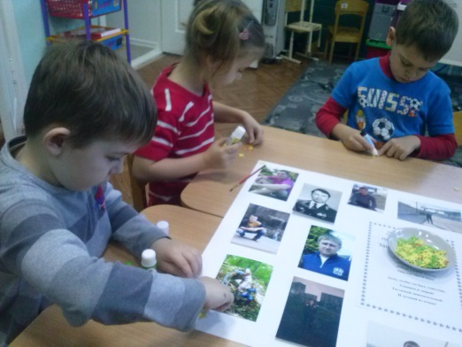
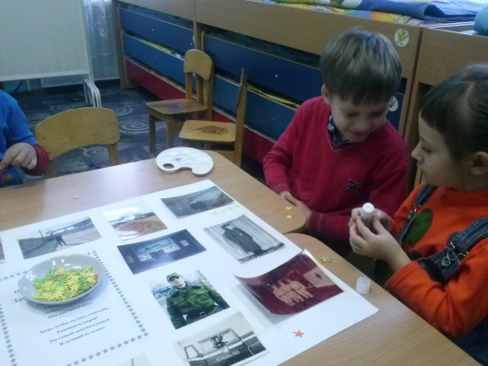
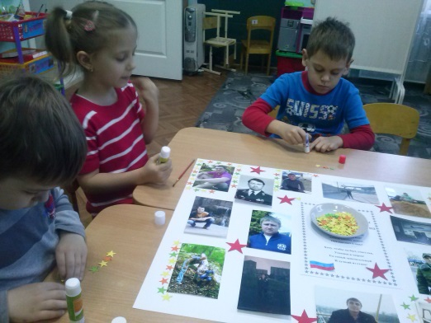
Фотовыставка «Лучше папы – друга нет»

Slide 15
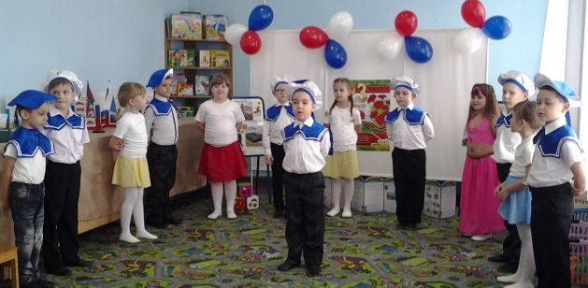
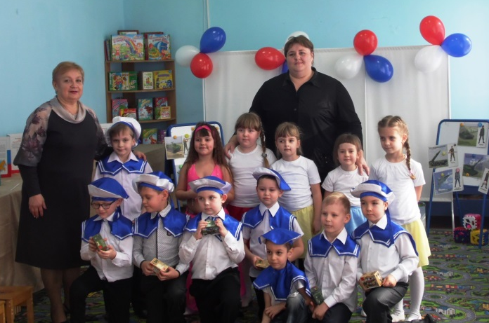
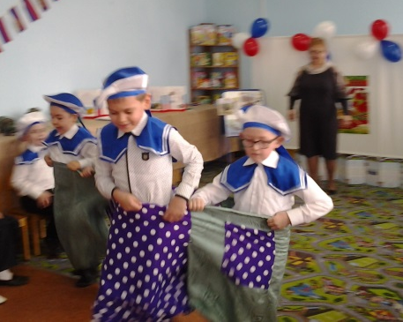
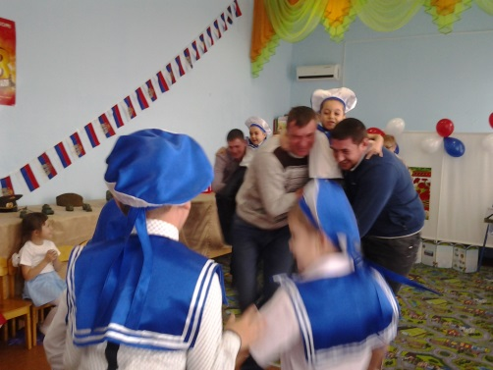
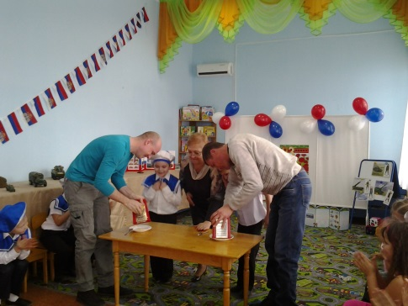
Праздник, посвященный дню защитника Отечества с участием пап и дедушек

